Slide 2
5
圣诞节
Rod Theodorou
Annabel Collis

Slide 3
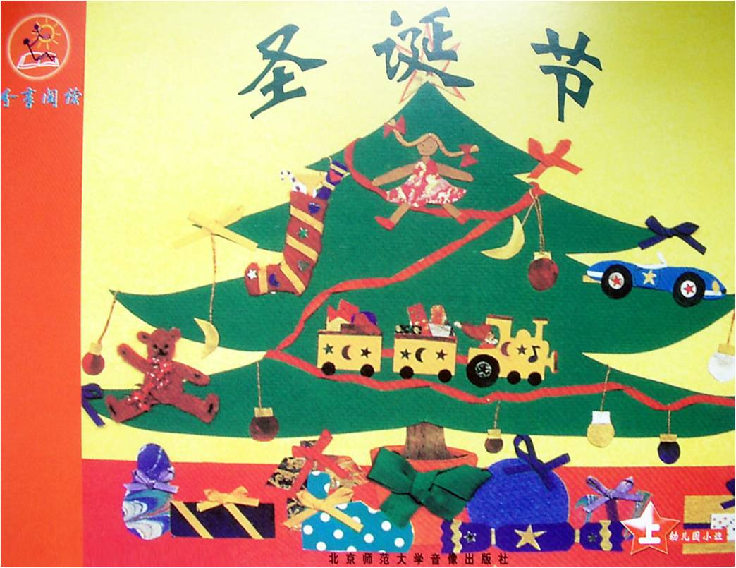

Slide 4
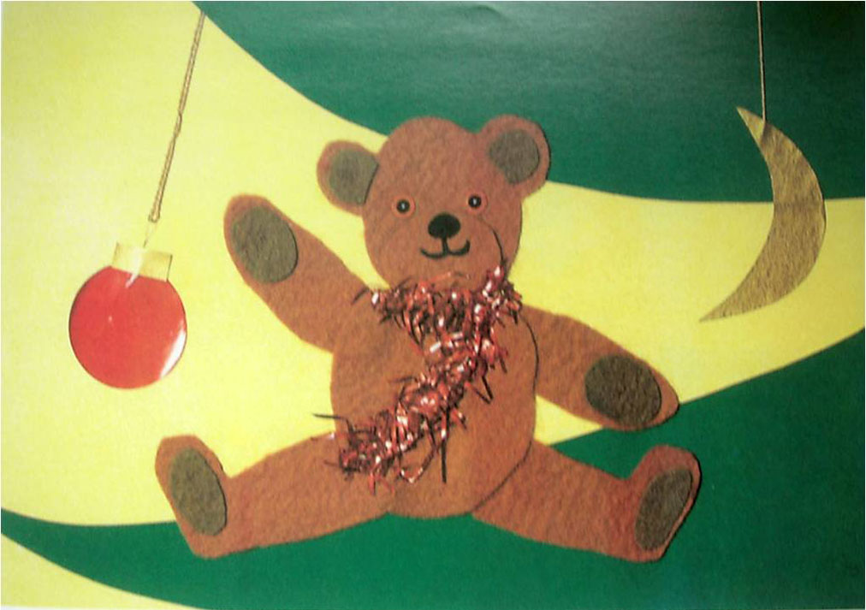
玩具熊
1

Slide 5
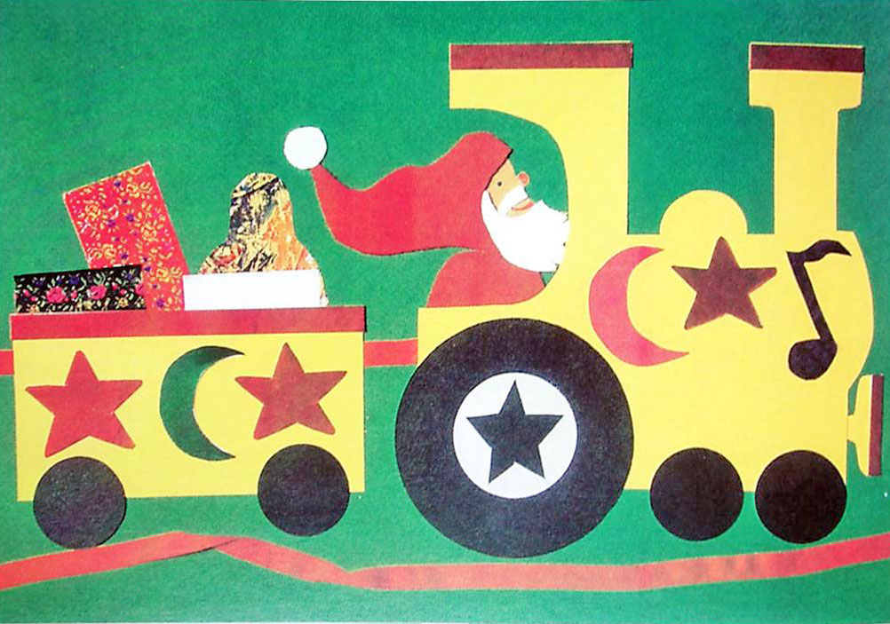
小火车
2

Slide 6
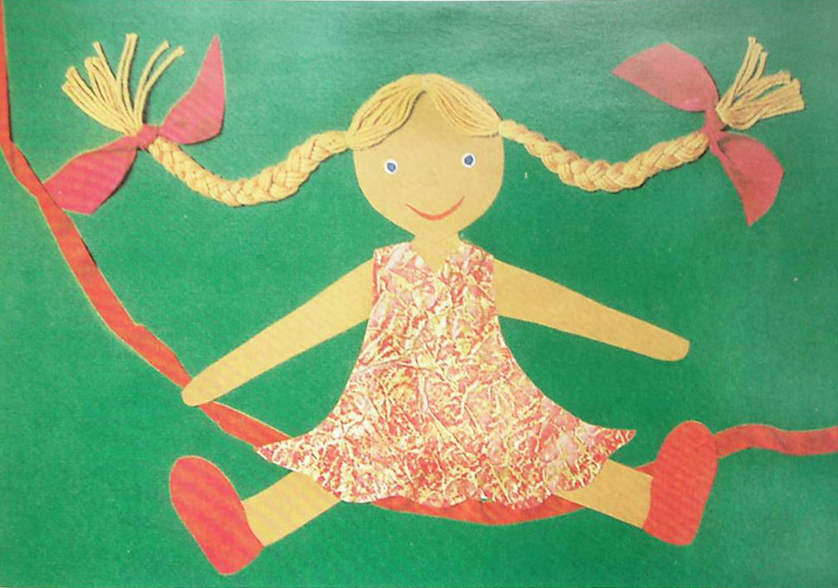
布娃娃
3

Slide 7
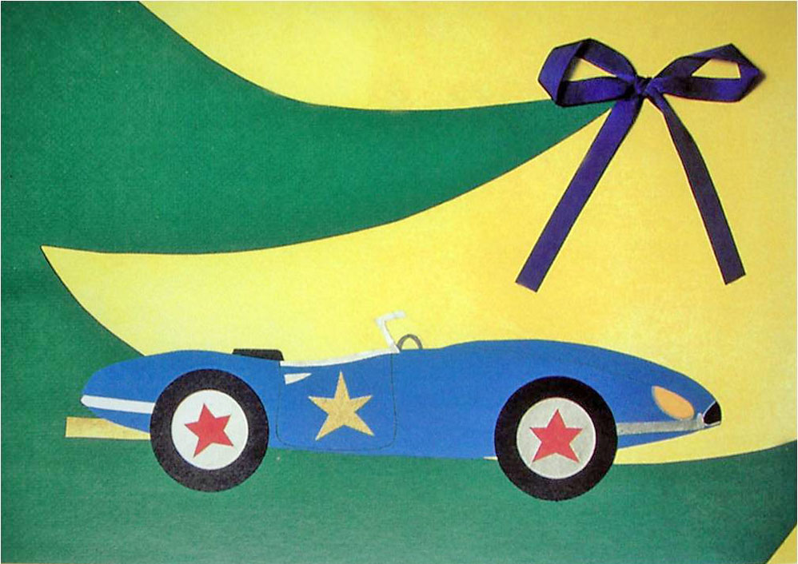
小汽车
4

Slide 8

五角星
5

Slide 9
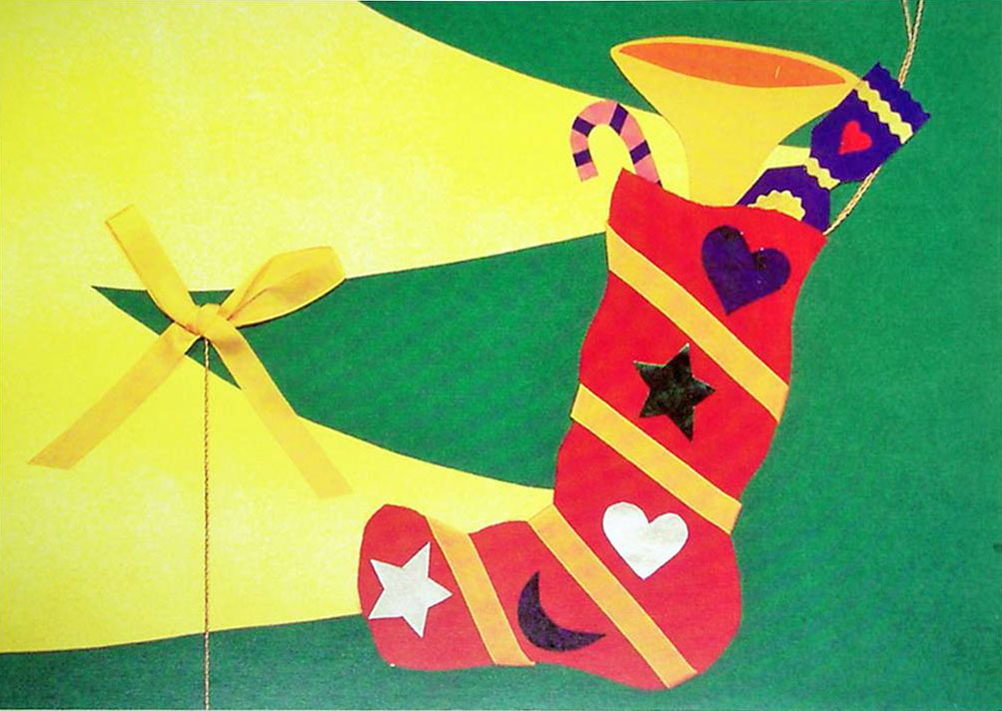
长袜子……
6

Slide 10
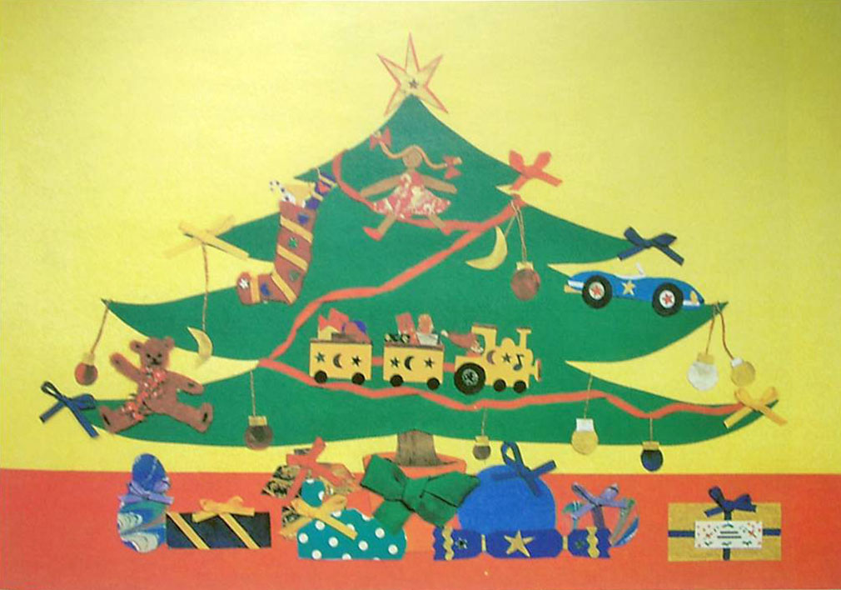
一棵圣诞树！
7

Slide 11
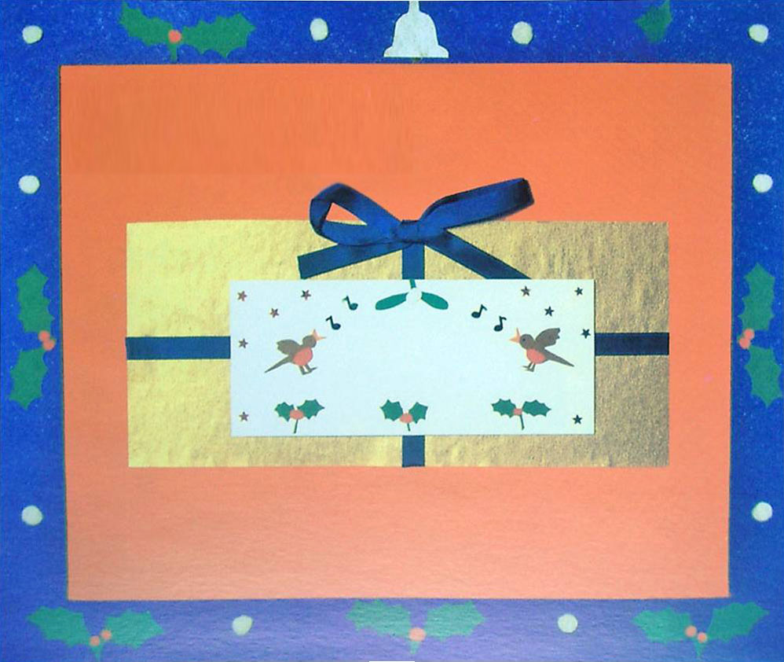
圣诞快乐！
8

